Slide 1
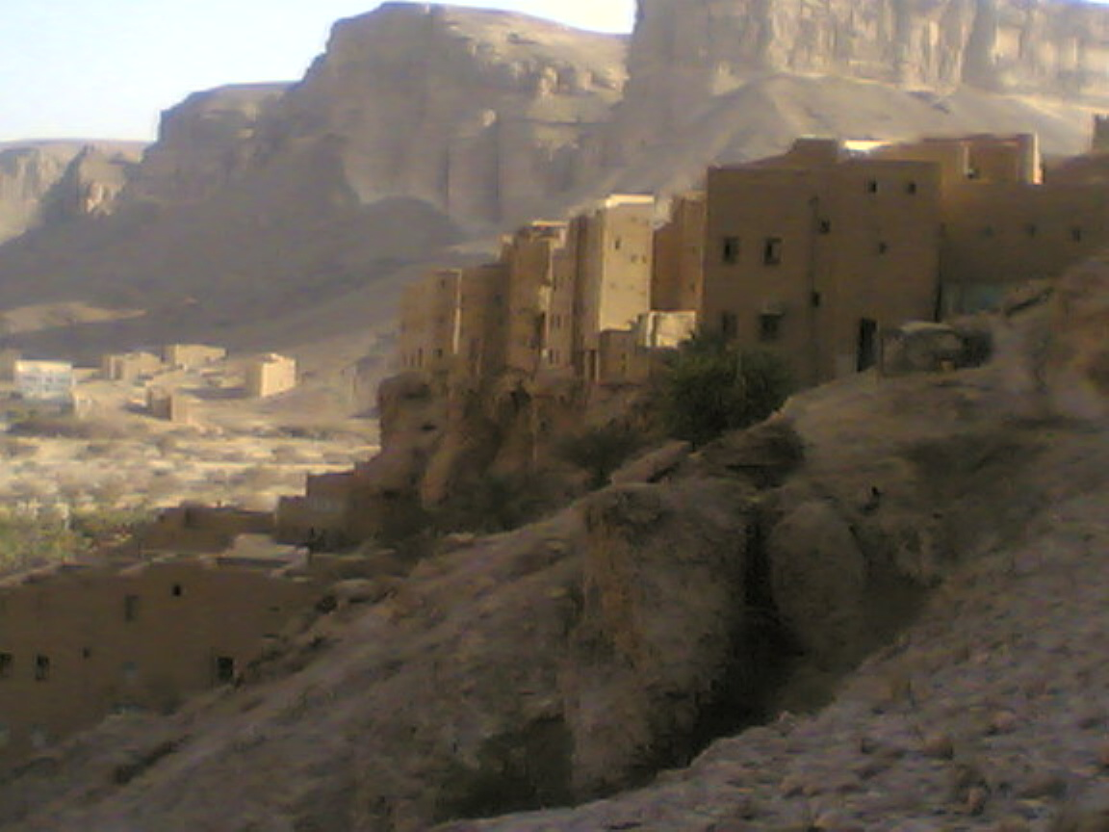

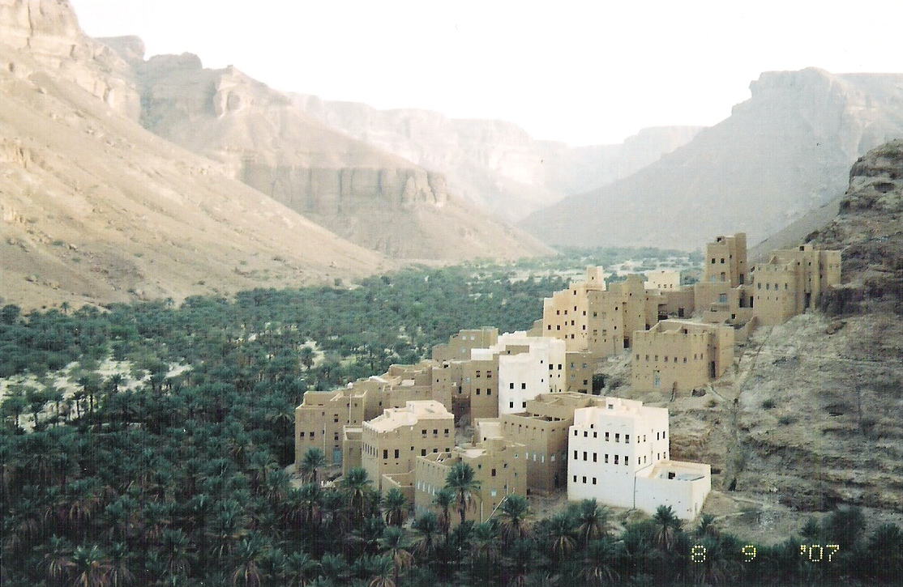
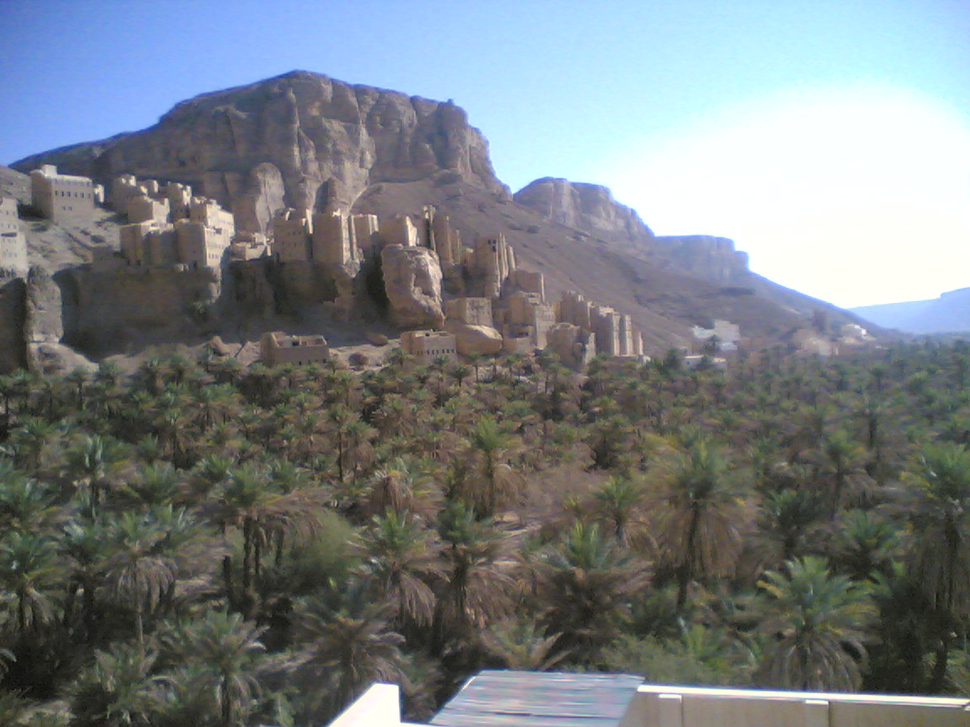
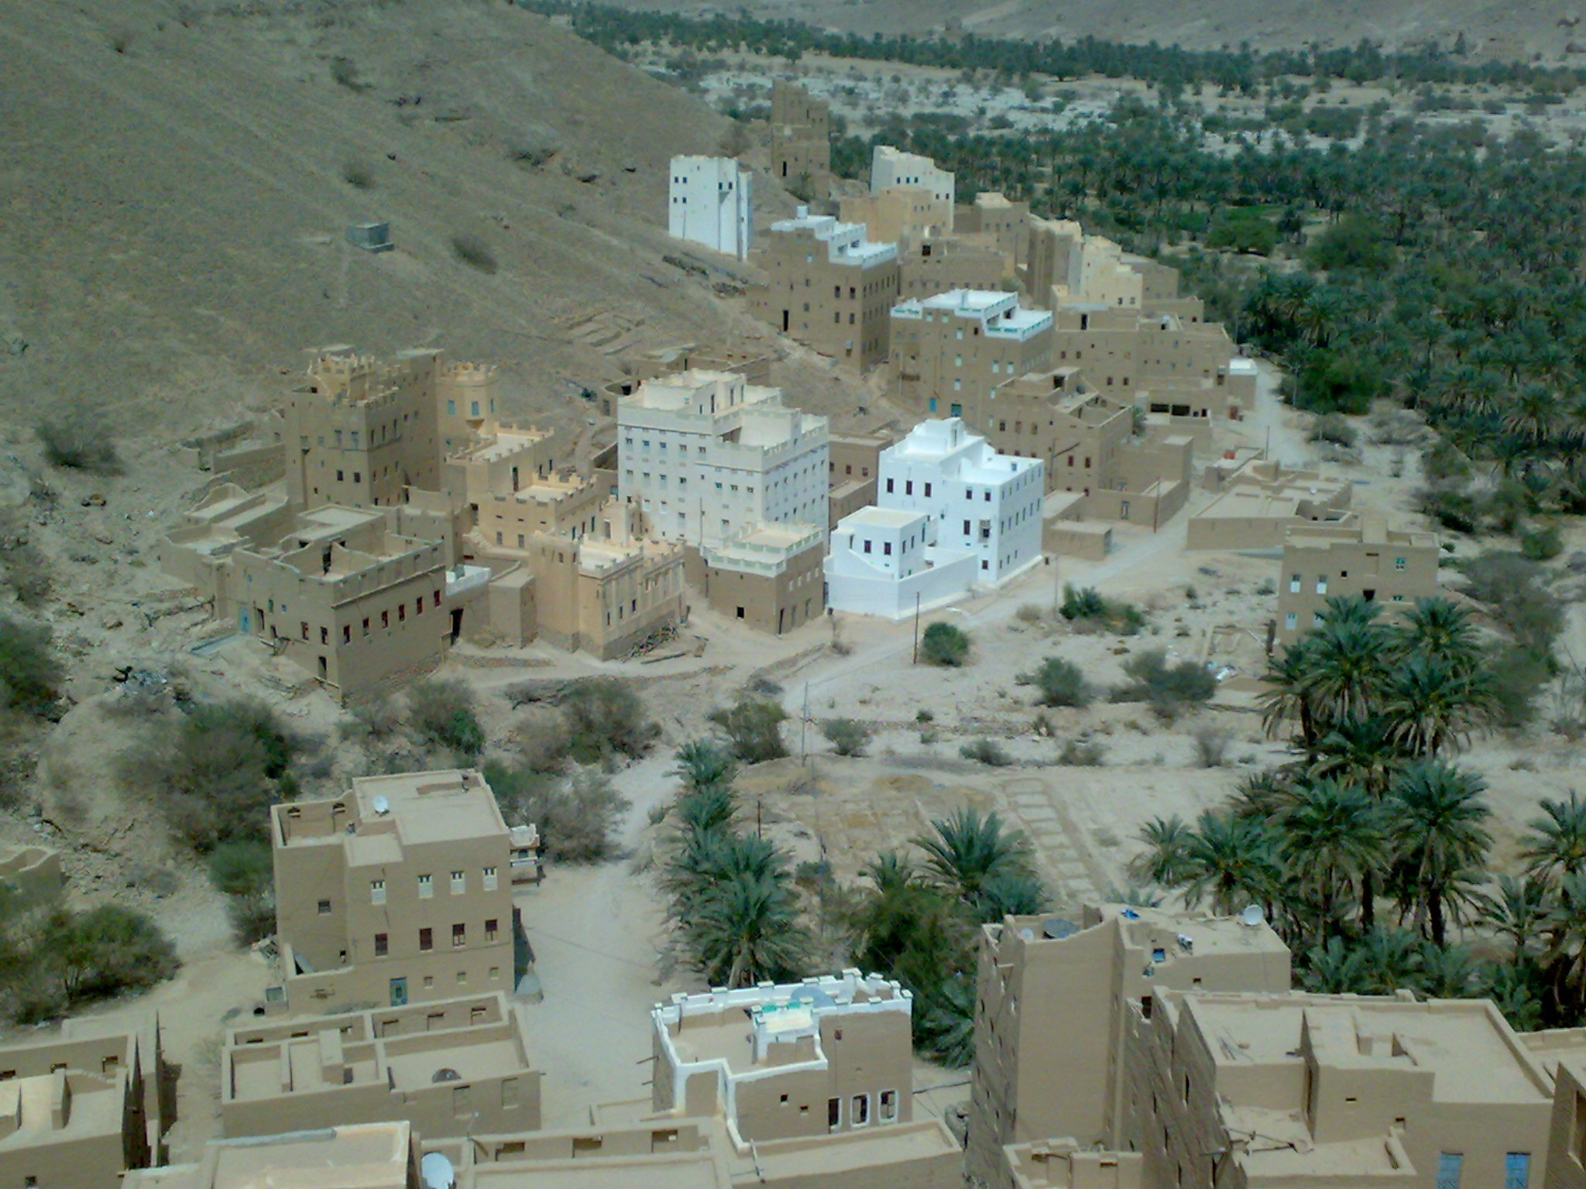
(( يَا أَيُّهَا النَّاسُ إِنَّا خَلَقْنَاكُم مِّن ذَكَرٍ وَأُنثَى وَجَعَلْنَاكُمْ شُعُوبًا وَقَبَائِلَ لِتَعَارَفُوا إِنَّ أَكْرَمَكُمْ عِندَ اللَّهِ أَتْقَاكُمْ إِنَّ اللَّهَ عَلِيمٌ خَبِيرٌ )) ( الحجرات -13)
ابناء
ناصر بن عوض بن ناصر البطاطي النفاجي اليزيدي اليافعي الحميري القحطاني
سعيد
طالب
محمد
ناصر
صالح
جبران
شيخان
سعيد
صالح
عمر
سعيد
صلاح
سعيد
ناصر
علي
حمد
سالم
قاسم
علي
عبدالله
حمد
طالب
محمد
عبدالرب
يحيى
اسماعيل
حمد
سالم
عمر
منصر
سعيد 58
طالب
محمد 50
حسين
صلاح
سالم
طالب
ناصر
سالم
حسين
علي
علي
حسين
عوض 62
صالح
سليم
زنجبيل
ناصر
عبدالله 45
احمد
ناصر
قاسم 30
محمد
ناصر 21
حمد
سعيد 1
مبارك
مرعي
سعيد
صالح
صلاح
محمد
عبدالله
محمد
حمد 31
عامر
سعيد 23
علي 22
مبارك
محسن
حسين 20
محمد
علي
عبدالله
مبارك
خالد
عامر
ممدوح
حسين
ناصر 24
فهد
محسن
سعيد
عبدالرحمن
عمر
طالب
طالب
حمد 47
احمد
محمد
محمد
صبري
صالح
عمر
حمد
مبارك
عمر
محمد
سعيد 51
سعيد
خالد
حمد
عبدالله
سالم
عبدالسلام
صالح
عوض
محمد
فرج
عبدالمجيد
صالح
بدر
عبدالله 32
فؤاد
سالم
حسين
عادل
خالد
مؤيد
محمد
عبدالله
محمد
ياسر
صالح
فواز
محمد
ربيع
صلاح
علي
صالح
محمد
وليد
سالم
فهد
سالم 52
محمد
سالم 48
محمد
سالم
سعود
قاسم
مبارك
احمد
سعيد
صلاح
رئيس
اسامة
يسلم 59
يسلم
سعيد
احمد
عوض
سعيد
فهد
محمد
عمر
زين
صالح
مبارك
مبارك
محفوظ
سالم 49
عبدالله
ناصر
اكرم
صالح
احمد
سعيد
فواز
حمد
علي 2
يوسف
منصر
سعيد
محمد
عبدالله
عبدالله
عبدالله
عبدالله
تركي
محمد
يسلم
سالم
عبدالله
ابراهيم
عمر
احمد
خالد
صالح
يسلم
فهد
محمد 3
فهد
تركي
سالم
محمد
قاسم
طلال
علي 25
عبدالله
سالم
حسن
فيصل
سعيد
صالح
سالم 4
عبدالله
محمد
ربيع
منصور 53
اواب
محسن
سليمان
خالد
خالد
عمر 5
محمد
ناصر
عبدالله
عامر
سالم 33
عامر
علي
صلاح
أحمد
عمر
سالمين 60
عبدالله
غالب
صالح
سعيد
جعفر
سالم
محمد
عوض
محمد
فرج
محمد
سالم
عمر
بدر
عادل
سالم
سعيد 63
عبدالله
عامر 54
عبدالله
صالح
صلاح
صالح
حسام
سمير
سالمين 6
عامر 64
طالب
سالم
محمد
عبدالله
علي
خالد
ااحمد
عبدالله
سالم
صالح
حسان
محمد
صالح
ناصر
محمد
عبدالحكيم
خالد
منصور
محمد
صالح 34
خالد
عبدالله
عبد الله
محمد
سالم
صالح 65
عمر
أحمد
جاد
خالد
صلاح
ناصر 35
فهد
عمر
يحيى
علي
حمد
أحمد
صالح
جابر
سالم
علي 36
نائف
صالح
سالم
سالم
اياد
صبري
سمير
سالم 37
صالح
محمد
محسن 7
جهاد
محمد
ساميي
محمد
طالب 26
محسن
صالح 8
عماد
عبدالله
محمد
سلطان
صالح
عبدالعزيز
فرج
طالب
حمد
صلاح 9
عبدالناصر
أبراهيم
عبد الرحمن
عامر 46
خالد
طارق
سالم
سالم
سالم
صلاح
سعيد
احمد
احمد
علي
خالد
عادل
عبدالله
ابراهيم
جمال
نبيل
يوسف
محمد
صالح
سعد
حمد
محمد
محمد 27
فرج
طلال
صلاح
سالمين
علي
منصور
عمر 55
علي
خالد
نائف
عبدلله
سليمان
عبدالله
محمد
فهد
ياسر
يحيى
سعيد
فضل
عبدالله
محمد
عدنان
عبدالله
محمد
فهد
صلاح
عاصم
عبدالله
جعفر
فيصل
سالم
عصام
تركي 56
سعيد 38
سعيد
بدر
أحمد
عبد العزيز
عمار
فهد 57
عبدالله
محمد
عبدالرحمن
عزام
قاسم
عبود 28
محمد
محمد
عدي
علي
حمد
عامر
سعيد
هتان
سالم
صالح
عوض 29
صالح
عمر
عبدالله
أحمد
حمد
حمد
عوض
أسامه
محمد
عبدالله
وديع
أنس
سعيد
عبدالرحمن
خميس
محمد
عمر
صلاح
عبدالله
محمد
عمر 39
عامر
عبدالله
سعيد
صالح
سالم
هاني
عبود
محمد
صالح
أيمن
قاسم
خالد
عمر
عبدالعزيز
عبدالعزيز
محمد 40
سعيد
علي
عبدالرحمن
سعيد
عايض
محمد
عبدالله
حسين
خالد
عبد العزيز
صالح
علي
سيف
مانع
محمد
عامر 10
سالم
محمد
احمد
احمد
صالح
محمد
سالم
سليم 61
سعيد
عبدالرحمن
سليمان
وهيب
خالد
حمد
يسلم
عبدالله
سعيد
صالح
عوض
سعيد
عبدالعزيز
عبدالله
عبدالله
سالم
صالح
مرعي
محمد
زياد
سليم
احمد
محمد
عبدالله
عمر
فيصل
عبدالسلام
عامر
محمد
صالح
سالم
عمر
خالد
عبد الاله
فيصل
خميس
عمر
سعيد
محمد
محمد
محمد
محسن
صالح
احمد
عاطف
احمد
سالم
محمد 41
محمد
صلاح
محمد
صالح
طالب
عدنان
سعيد
سعيد
صالح
عوض
عمر
حازم
محمد
سالم
بسام
مبارك
خالد
زياد
عبد الاله
صالح
سعيد
محمد
قاسم
علي
يسلم
فواز
جعفر
صالح
وليد
مرعي
حسان
ناصر
عامر
عبدالله
منصر
عبدالله
علي
مبارك
مرعي
محمد
فهد
قاسم
جعفر
سالم
مبارك
صالح
علي
حمد
محمد
عامر
حسن
محمد
سعيد
احمد
محمد 11
عبدالله
نائف
سالم
يحيى
علي42
خالد
حسين
محمد
محمد 43
علي
عبالله 44
محسن
عمر 12
سرور
سعيد
عبدالله
يسلم
مسلم
فيصل
محفوظ
عبدالله
فضل
صالح
فياض
علي
عبدالله
يحيى
سالم
فؤاد
شوقي
عمر
منير
عمر
محمد
عبدالله
سراج
علي
صالح
يحيى
عمر
سالم
عوض
محمد
باسل
عامر
رائد
فارس
علي
سامر
عبدالعزيز
عبدالاله
مهند
عوض
سعيد
يوسف
عوض
ناصر
علي
فهد
عوض 13
علي
بندر
غالب
عمر
سسليم
خميس
ربيع
محمد
مطيع
سعيد 14
سعيد
فهد
عمر
سعيد
خالد
سالم
عبدالله
عبدالسلام
رياض
عبدالله
عبدالله
احمد 15
سالم
يحيى
يسلم
خالد
عبدالله
عامر
محمد
احمد
عبدالله
مبارك
سعيد
www.albatati.net
سليم
علي
صالح
صالح
سالم
عبد العزيز
احمد
صالح
سعيد
عبدالرحمن
فيصل
عبدالله
اعداد وتنفيذ
يسلم بن عبدالله بن عمر بن سالم بن يحيى بن حمد بن شيخان البطاطي
عوض بن سالم بن عمر بن سالم بن يحيى بن حمد بن شيخان البطاطي
للإضافة والتعديل
albatati@albatati.net
لا تقل ماذا قدمت لي قبيلتي ولكن قل ماذا قدمت انا لقبيلتي
احمد
احمد
عبدالرحمن
خالد
محمد
عبدالله
وليد
صالح
سعيد 16
عبدالعزيز
عبدالله 17
سعيد
عبدا الناصر
محمد
محمد 18
علي
احمد
طالب 19

